Slide 1
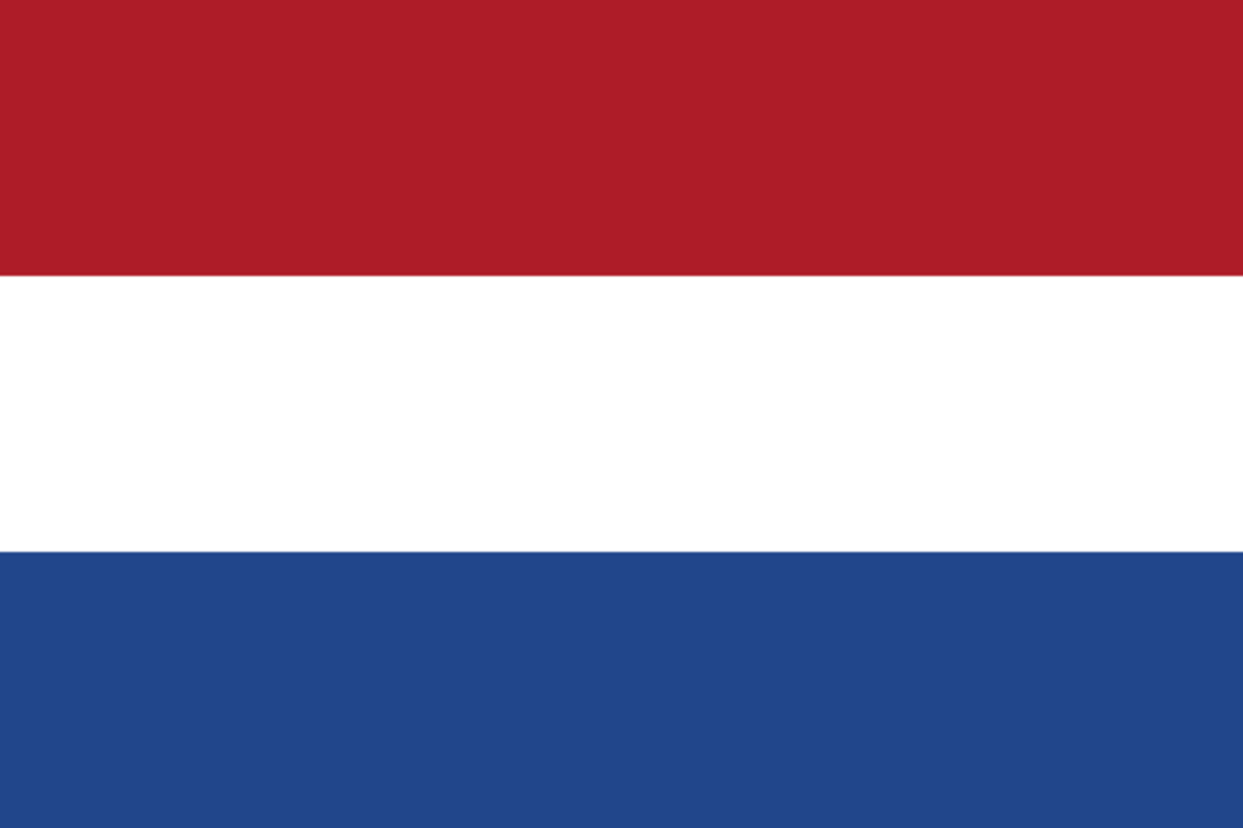
Нідерланди

Slide 2
Столиця (та найбільше місто) Амстердам

Slide 3
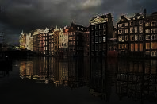
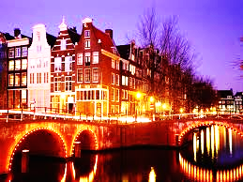
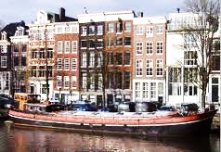
Офіційні мови: нідерландська,
фризька мова (друга офіційна, тільки в провінції Фрисландія)

Slide 4
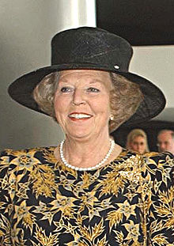
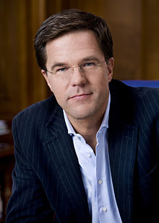
Державний устрій - Конституційна монархія
- Королева - Беатрикс Вилгельміна Армгард
- Прем'єр міністр - Марк Рютте (з 2010)

Slide 5
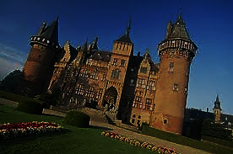
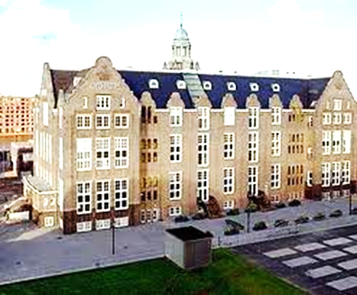
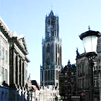
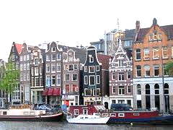
Площа:
- Загалом 41 526 км² (134)
- Води (%) 18,41

Slide 6
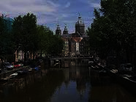
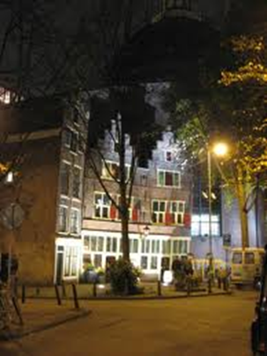
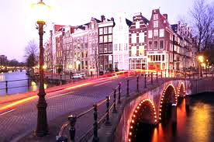
Населення
- (оцінка 2008 р.) 16 408 557
- Густота 395 осіб/км²

Slide 7
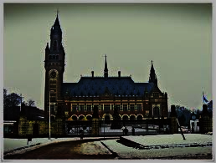
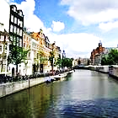
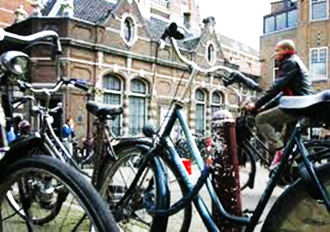
ВВП (номінальний)
- Повний $625 271 млрд.
- На душу населення $38 618

Slide 8
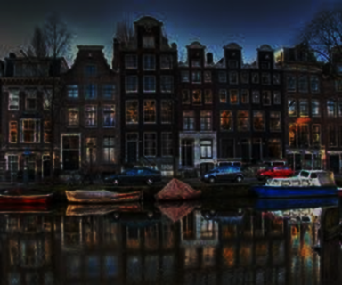
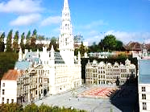
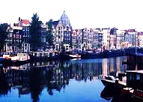
Валюта Євро

Slide 9
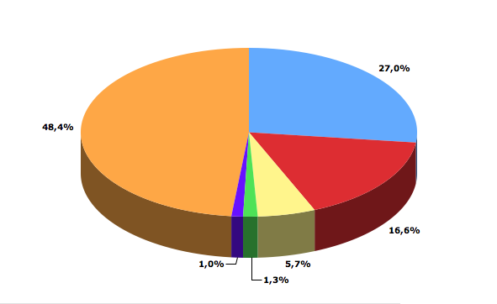
римо-католики — 30 %, протестанти — 20 % (з них нідерландські реформісти — 11 %, кальвіністи — 6 %, інші протестанти — 3 %), мусульмани — 5,8 %, іншого віросповідання — 2,2 %, атеїстів — 42 %

Slide 10
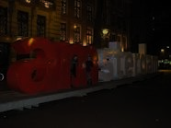
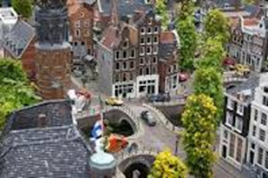
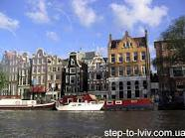
Нідерланди — високорозвинена індустріальна країна з інтенсивним високопродуктивним сільським господарством. Основні галузі економіки: агроіндустрія, машино- і суднобудівна, авто- та літакобудівна, електротехнічна та радіоелектронна, нафтова та нафтохімічна, чорна та кольорова металургія, легка промисловість, алмазообробна. Транспорт — залізничний, автомобільний, морський, повітряний. Головний морський порт — Роттердам та Амстердам. Міжнародне летовище знаходиться в Амстердамі.

Slide 11
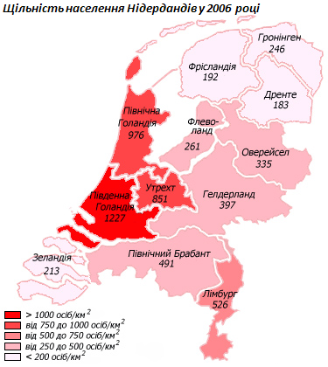

Slide 12
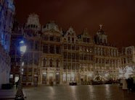
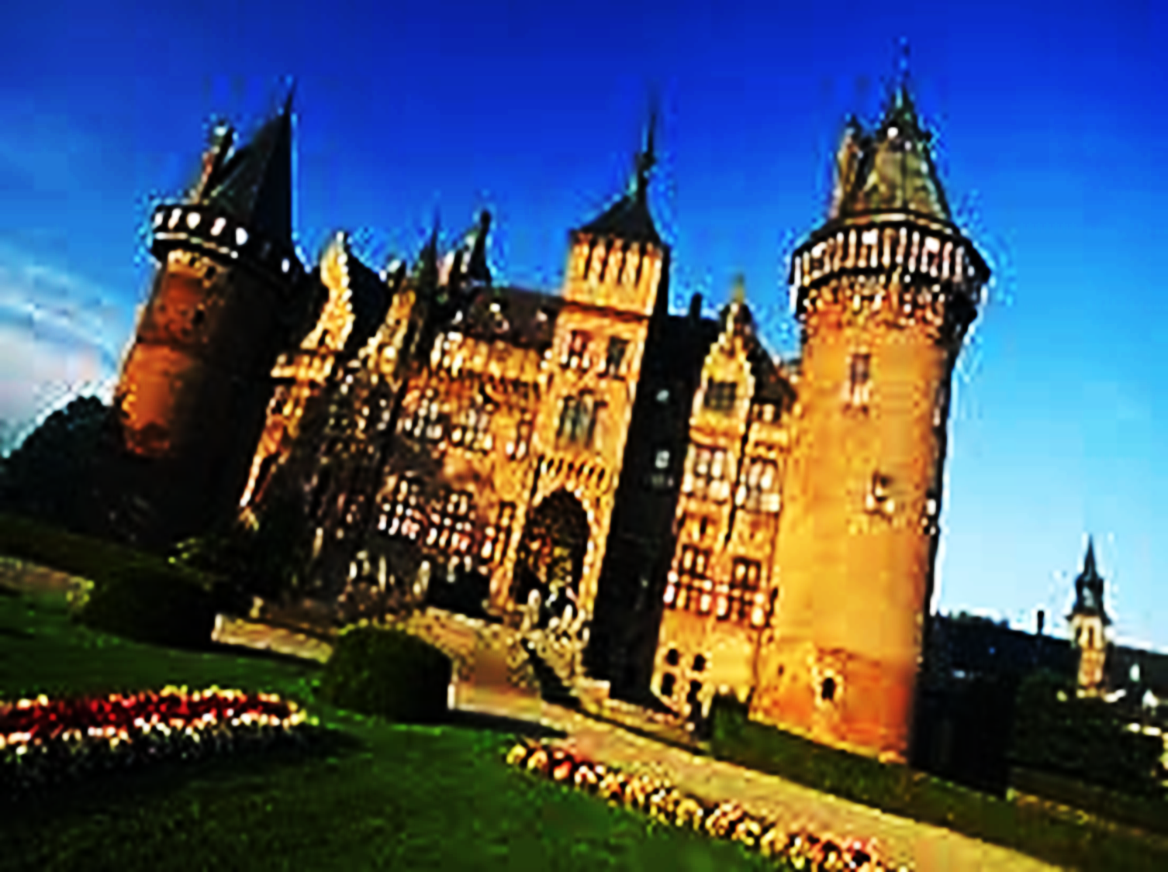
Більшість населення Нідерландів складають нідерландці — 80,7 %, європейці — 5 %, індонезійці — 2,4 %, турки — 2,2 %, марокканці — 2 %, сурінамці — 2 %, антильці — 0,8 % та інші народи — 4,8 %
Статева структура: діти до 14 років становлять 17,4 %, пенсіонери за 65 років — 14,9 %, середнього ж віку складають 67,7 %. Тому середній вік нідерландців становить 40,4 роки, хоча у жінок він дещо менший — 39,6 років, у чоловіків відповідно більший — 41,2 роки

